Slide 1
Базы данных
Лекция 7. Исчисления и модели данных
Евдокимов А.А., e-mail: evdokimovmail27@gmail.com

Slide 2
Цели лекции
Связи моделей данных и логик предмет достаточно сложный не только для курса введения в базы данных. Не рассматриваются они и в специализированных курсах, за исключением, пожалуй тех, в которых изучаются стандарты SQL на темпоральные данные.
Сначала обратим внимание на утверждение об ограниченности любых языков, известное как гипотеза Сепира-Уорфа.
Затем рассмотрим несколько важных для практики примеров, на которых сделаем вывод о необходимости использовании неклассических логик.
Признаем, что необходимо расширить само понятие модели данных. Далее рассмотрим понятие исчисления и для реляционной модели данных сформулируем понятия исчислений первого порядка на кортежах и на доменах.
Из-за ограниченности времени и сложности изучаемого раздела изложение носит отрывочный характер.
Замечание: Наиболее трудная часть материала (модальности и темпоральные логики) предназначена только для ознакомления. Не старайтесь глубоко в ней разобраться.

Slide 3
Гипотеза лингвистической относительности и искусственные языки
“Границы моего языка есть границы моего мира”
Людвиг Витгенштейн

Slide 4
Гипотеза лингвистической относительности (Сепир-Уорф)
“Мы выделяем в мире явлений те или иные категории и типы совсем не потому, что они (категории и типы) самоочевидны; напротив, мир предстает перед нами как калейдоскопический поток впечатлений, который должен быть организован нашим сознанием, а это значит – в основном языковой системой, хранящейся в нашем сознании… Мы сталкиваемся, таким образом, с новым принципом относительности, который гласит, что сходные физические явления позволяют создать сходную картину вселенной только при сходстве или, по крайней мере, при соотносительности языковых систем”
Бенджамен Уорф
Две формулировки гипотезы:
Строгая версия: язык определяет мышление, и, соответственно, лингвистические категории ограничивают и определяют когнитивные категории.
Мягкая версия: мышление наряду с лингвистическими категориями определяет влияние традиций и некоторые виды неязыкового поведения.

Slide 5
Искусственные языки
Функции естественного языка (ЕЯ):
коммуникативная;
экспрессивная;
аккумулятивная;
конструктивная.
Используемые в компьютерных науках искусственные языки (ИЯ) существенно отличаются от естественных по происхождению и вмещающей среде, зачастую предполагающей в качестве носителей языка кроме человека ещё и компьютер. Из всех функций ЕЯ в ИЯ в полной мере развита только коммуникативная. Не нужна, естественно, экспрессивная функция. Недостаточно развита аккумулятивная функция, обеспечивающая сохранение опыта и знаний. Почти не используется конструктивная функция, которую в контексте ИЯ можно рассматривать как функцию формирования знаний.
В ИЯ выделим две категории, не предполагая полноты классификации и дихотомического их разделения:
Вербальные языки программирования и моделирования программ.
Диаграммные языки визуализации знаний и рассуждений.
Это языки вроде IDEF1x, диаграмм UML, а также языки декларативного описания интерфейсов пользователя.

Slide 6
Искусственные языки
Основные особенности ИЯ, отличающие их от ЕЯ:
ИЯ конструируются эксплицитно (явно), а не складываются в процессах деятельности и общения;
ИЯ оторваны от человеческого мышления и потому лишены способности накапливать и перерабатывать знания, не могут соотносить получаемую информацию с уже имеющейся, в частности, не поддерживают метафорическое мышление;
ИЯ имеют более жёсткие синтаксис и семантику чем ЕЯ, в частности непосредственно не включают явления типичные для ЕЯ такие, как дейксис (указание на объект через местоимения, например этот, вот, я, мы, здесь, сейчас и т.д.), референция (соотнесение употребленного в тексте имени с внешним миром (объектами действительности)) и др.;
использование многослойных моделей с соответствующей иерархией языков;
широкое использование встраивания одного языка в другой (серверные страницы, встроенный SQL), создания языков с вербальной и невербальной компонентой (например, QBE), и т.д.;
одновременное использование нескольких языков при работе с одной моделью данных;
очень быстрое развитие ИЯ, по сравнению с ЕЯ, наметившееся сужение областей применения новых языков (в DSL, MDA и т.п.), а значит и числа «носителей» языка.

Slide 7
Пример сочетания двух языков
В серверных страницах (ASP, JSP, CSP) в текст на одном языке, например HTML, можно вставлять скриптлеты – тексты на другом языке.
Пример: JSP (Java Server Pages). Вмещающий текст на HTML, а вставки (выражения,
скриптлеты, объявления) на Java. Выражение вставляет вычисляемое значение непосредственно в формируемую HTML-страницу. Скриптлет даёт часть кода для формируемого метода серверной страницы.
Текст серверной
страницы
<HTML>
<HEAD>
<TITLE> Пример JSP </TITLE>
</HEAD>
<BODY>
<H2> Выражение и скриплет JSP </H2>
<UL>
<LI> Дата и время: <%= new java.util.Date() %>
<LI>
<%
Date hDate = new java.util.Date();
out.println("Дата и время: "+hDate);
%>
</UL>
</BODY>
</HTML>
Выражение
Скриптлет

Slide 8
Ограниченность языка запросов реляционной алгебры

Slide 9
Ограниченность языка реляционной алгебры
Перечислим некоторые типы запросов, не выразимых средствами реляционной алгебры:
запросы, требующие дать в ответе список отношений и/или атрибутов, удовлетворяющих определенным условиям (например, “в каких отношениях имеется атрибут sal?”);
запросы, требующие построения транзитивного замыкания отношений.
Запросы первого типа требуют использования языков, основанных на логике предикатов второго порядка, у которых кванторы могут навешиваться не только на переменные, как у языков первого порядка, но и на имена предикатов. Позже уточним, что с реляционной алгеброй связана только логика предикатов первого порядка. Тем не менее, некоторые запросы 2-го порядка в существующих СУБД со словарём могут выполняться.
Типичный пример запроса второго типа будет рассмотрен позже. Станет понятно, что для записи такого запроса язык должен представлять рекурсию. В языке реляционной алгебры её нет.

Slide 10
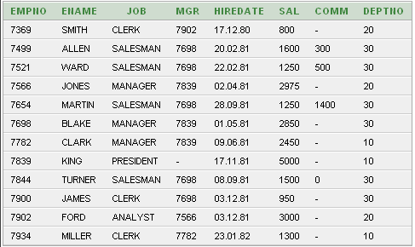
Пример запроса невыразимого в реляционной алгебре
Мы будем работать с таблицей emp (сотрудники), которая содержит иерархическую структуру организации

Slide 11
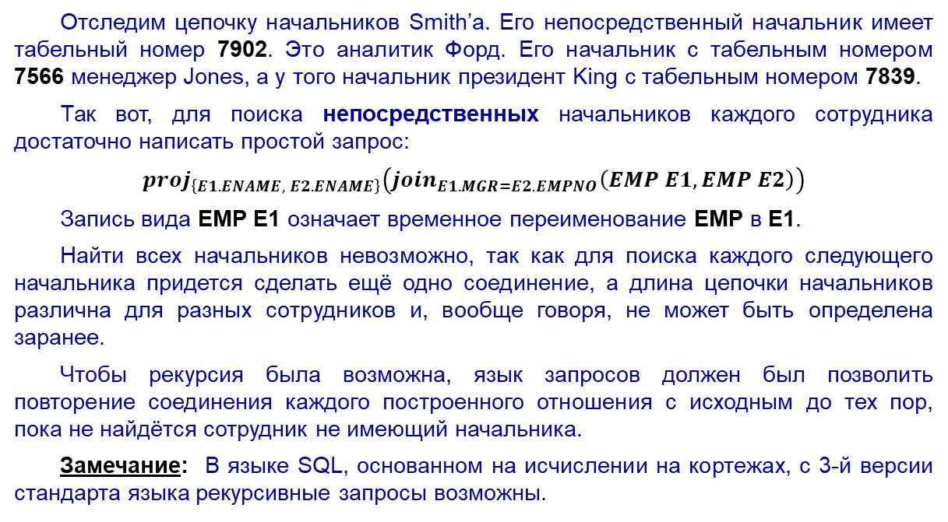
Пример запроса невыразимого в реляционной алгебре
Отследим цепочку начальников Smith’а. Его непосредственный начальник имеет табельный номер 7902. Это аналитик Форд. Его начальник с табельным номером 7566 менеджер Jones, а у того начальник президент King с табельным номером 7839.
Так вот, для поиска непосредственных начальников каждого сотрудника достаточно написать простой запрос:
$$proj_{\left\{E1.ENAME, E2.ENAME\right\}}\left(join_{E1.MGR=E2.EMPNO}\left(EMP E1, EMP E2\right)\right)$$
Запись вида EMP E1 означает временное переименование EMP в E1.
Найти всех начальников невозможно, так как для поиска каждого следующего начальника придется сделать ещё одно соединение, а длина цепочки начальников различна для разных сотрудников и, вообще говоря, не может быть определена заранее.
Чтобы рекурсия была возможна, язык запросов должен был позволить повторение соединения каждого построенного отношения с исходным до тех пор, пока не найдётся сотрудник не имеющий начальника.
Замечание: В языке SQL, основанном на исчислении на кортежах, с 3-й версии стандарта языка рекурсивные запросы возможны.

Slide 12
Роль языка реляционной алгебры
В настоящее время языки основанные на реляционной алгебре в СУБД не пользуются.
Однако, язык реляционной алгебры служит своеобразным эталоном для языков запросов к реляционной (табличной) базе данных.
Определение: Язык запросов к табличной базе данных, способный моделировать реляционную алгебру, обладает свойством реляционной полноты.

Slide 13
Первый звонок на урок по неклассическим логикам – отсутствующие значения

Slide 14
Неопределенные значения (Null)
Null это универсальное (внетиповое, т.е. не зависящее от типа данных) значение, показывающее, что истинное значение не введено в рассматриваемой записи. Помните, что пустое текстовое значение, часто задаваемое по умолчанию, это не null.
Неопределенные значения существуют в любых моделях данных. Их нет в языках программирования общего назначения.
Не путайте null с пустыми ссылками в этих языках.
Null
это не
пустая ссылка
Если предпоожить, что действия с null допустимы, то любые алгебраические операции (сложение, умножение, конкатенация строк и т.д.) с операндом null должны давать также неопределенное значение null.
Важно: При использовании неопределенных значений неявно вводится одна из возможных трехзначных логик.

Slide 15
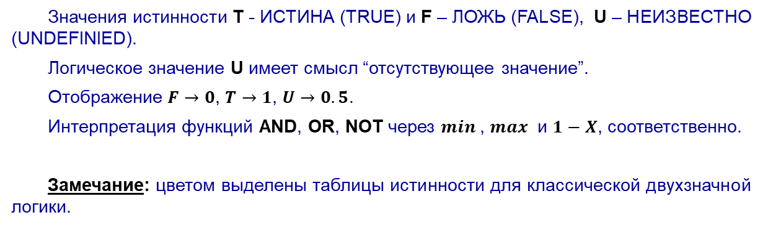
Таблицы истинности трехзначной логики связанной с использованием Null
Значения истинности T - ИСТИНА (TRUE) и F – ЛОЖЬ (FALSE), U – НЕИЗВЕСТНО (UNDEFINIED).
Логическое значение U имеет смысл “отсутствующее значение”.
Отображение $F→0$, $T→1$, $U→0.5$.
Интерпретация функций AND, OR, NOT через $min⁡$, $max⁡$ и $1−X$, соответственно.
Замечание: цветом выделены таблицы истинности для классической двухзначной логики.

Slide 16
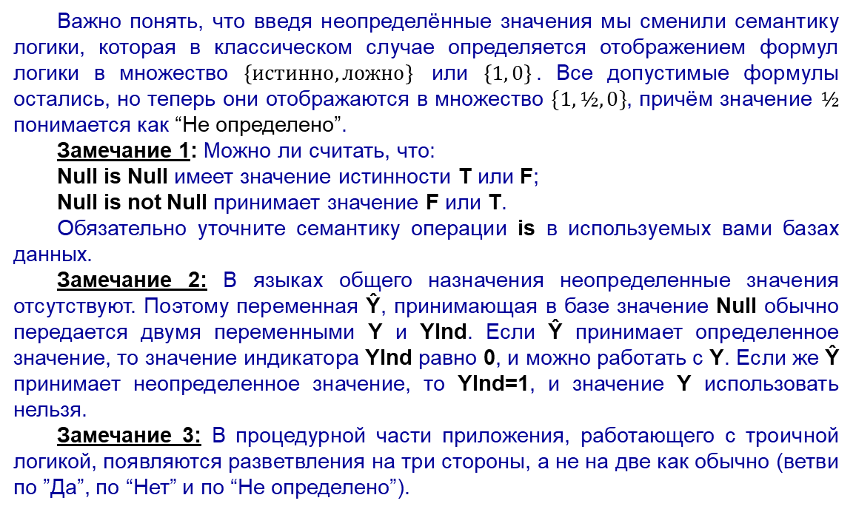
Особенности этой логики
Важно понять, что введя неопределённые значения мы сменили семантику логики, которая в классическом случае определяется отображением формул логики в множество $\left\{истинно, ложно\right\}$ или $\left\{1, 0\right\}$. Все допустимые формулы остались, но теперь они отображаются в множество $\{1, ½, 0\}$, причём значение $½$ понимается как “Не определено”.
Замечание 1: Можно ли считать, что:
Null is Null имеет значение истинности T или F;
Null is not Null принимает значение F или T.
Обязательно уточните семантику операции is в используемых вами базах данных.
Замечание 2: В языках общего назначения неопределенные значения отсутствуют. Поэтому переменная Ŷ, принимающая в базе значение Null обычно передается двумя переменными Y и YInd. Если Ŷ принимает определенное значение, то значение индикатора YInd равно 0, и можно работать с Y. Если же Ŷ принимает неопределенное значение, то YInd=1, и значение Y использовать нельзя.
Замечание 3: В процедурной части приложения, работающего с троичной логикой, появляются разветвления на три стороны, а не на две как обычно (ветви по ”Да”, по “Нет” и по “Не определено”).

Slide 17
Второй звонок на урок по неклассическим логикам – темпоральные данные

Slide 18
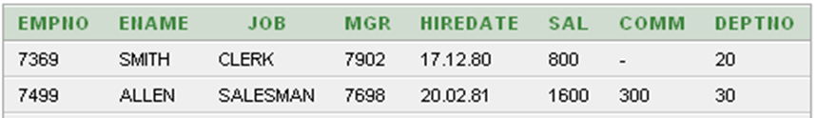
Пример темпоральных данных
Вернёмся к знакомой уже таблице emp с единственным темпоральным столбцом hiredate – время приёма на работу:
Сформулируем семантику таблицы, так как её название emp (employees – работники) может ввести в заблуждение. Точный смысл таблицы разочаровывает: “Список некоторых сведений о сотрудниках на момент приёма на работу” – всего лишь! Используя в качестве метафоры пример из Стругацких, это “список сотрудников, допущенных к работам посмертно”.
Теперь подсчитывая численность работников следует добавлять стыдливой скороговоркой “если, конечно, к указанному моменту их приняли и не успели уволить или перевести на другую должность”
Добавив столбец firedate (“дата увольнения”) мы всё ещё не учитываем переводов на другие должности.
Вопросы: А если добавить дату перевода, все проблемы со временем решатся? А если уволенного сотрудника можно принять снова?

Slide 19
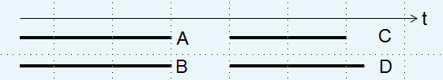
Ну, а почему должна меняться логика?
Дело в том, что объекты меняются со временем, их состояния и соотношения не удаётся описать предикатами классической логики первого порядка.
Пример проблем: определяем предикат “одновременность существования” двух сущностей. A и B, конечно, одновременны, а как C и D?
Сказать “одновременны” вроде бы не совсем правильно, а оценка “почти одновременны” может означать переход к модальности (это отношение человека к понятию ‘одновременность’). либо в одну из нечётких (fuzzy) логик, так как словом “почти” (“примерно”) мы дали оценку степени истинности, которая может лежать, например, в некотором интервале значений.
Вспомним ещё раз, что в классической логике всего два значения истинности “истинно” и “ложно” (множество из двух элементов). В нашем нечётком примере предполагается как минимум отрезок этих значений.

Slide 20
Отношения с темпоральными данными
Отношения с темпоральными данными могут хранить не просто текущее состояние данных, но и историю их изменений.
Промышленные СУБД реализуют темпоральную модель данных в лучшем случае не полностью, а часто предоставляют её эмулирование разработчику.
С каждым событием бизнеса (фактом), фиксируемым в базе в виде записи, связаны в общем случае два типа временных меток: время в реальной жизни (действительное или модельное время) и время внесения изменения в базу данных (транзакционное время). Иногда необходимо хранить обе метки и обеспечить поиск по ним.
Временные метки это данные особого сорта. Например в таблице emp
поле hiredate определяет дату, с которой человек считается (или считался) работником организации. Это особенное свойство работника, помещающее запись о нём на временную ось, указывая момент времени, с которого запись существует. Понятно, что метка hiredate модельная.

Slide 21
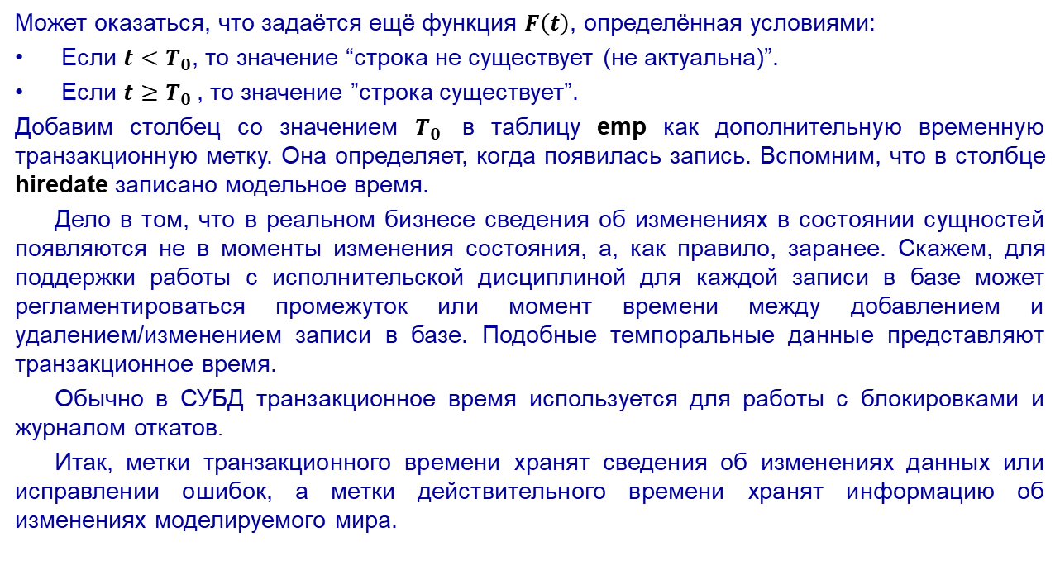
Отношения с темпоральными данными
Может оказаться, что задаётся ещё функция $F\left(t\right)$, определённая условиями:
Если $t<T_{0}$, то значение “строка не существует (не актуальна)”.
Если $t≥T_{0}$ , то значение ”строка существует”.
Добавим столбец со значением $T_{0}$ в таблицу emp как дополнительную временную транзакционную метку. Она определяет, когда появилась запись. Вспомним, что в столбце hiredate записано модельное время.
Дело в том, что в реальном бизнесе сведения об изменениях в состоянии сущностей появляются не в моменты изменения состояния, а, как правило, заранее. Скажем, для поддержки работы с исполнительской дисциплиной для каждой записи в базе может регламентироваться промежуток или момент времени между добавлением и удалением/изменением записи в базе. Подобные темпоральные данные представляют транзакционное время.
Обычно в СУБД транзакционное время используется для работы с блокировками и журналом откатов.
Итак, метки транзакционного времени хранят сведения об изменениях данных или исправлении ошибок, а метки действительного времени хранят информацию об изменениях моделируемого мира.

Slide 22
Третий звонок на урок по неклассическим логикам – расширение семантики данных

Slide 23
Примеры моделей с расширенной семантикой
Данные диагностических систем (в медицине и др. областях).
Объектная модель.
Семантика внесённая пользователем.
Вывод о необходимости расширения понятия “модель данных”. Вместо моделей в алгебраическом смысле (множество с набором отношений) приходим к вычислительным моделям (например, по Э. Тыугу).

Slide 24
Языки основанные на исчислениях

Slide 25
Языки запросов, основанные на логических исчислениях
Реляционная алгебра определяет набор операций, комбинируя которые можно создать отношение, обладающее нужными свойствами. Отношение созданное как результат выполнения операции это и есть ответ на запрос.
Существует ещё три в некотором смысле эквивалентных подхода к построению систем запросов – реляционные исчисления на кортежах, на доменах и, так называемые, табло.
Знания только реляционной алгебры даже для практики недостаточно, потому что два наиболее известных языка для работы с реляционными базами данных – SQL (Structured Query Language) и QBE (Query by Example) – основаны, соответственно, на реляционных исчислениях на кортежах и на доменах.
Удобство исчислений в том, что в запросах формируются условия, которым должен удовлетворять результат запроса. По ним и отбираются строки. В сложных запросах реляционной алгебры последовательно получаются промежуточные отношения. В реализациях это может существенно замедлить получение ответа.

Slide 26
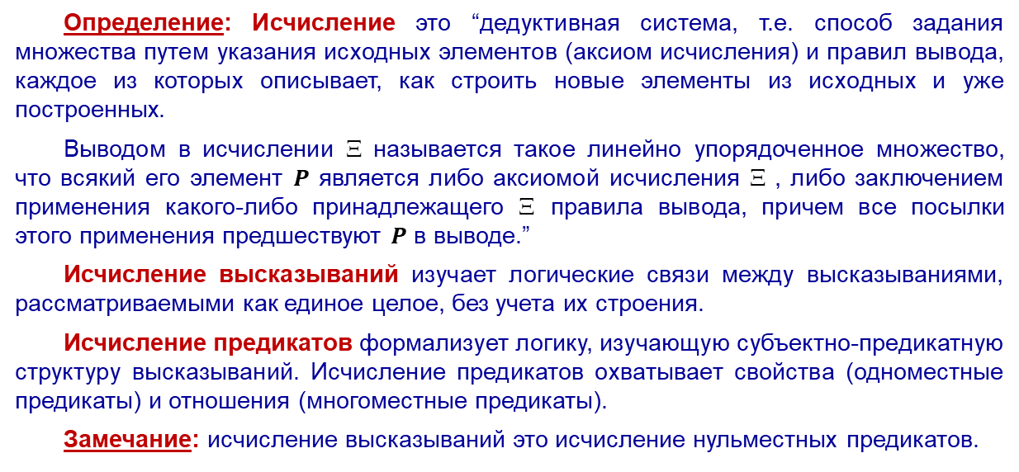
Логические исчисления
Определение: Исчисление это “дедуктивная система, т.е. способ задания множества путем указания исходных элементов (аксиом исчисления) и правил вывода, каждое из которых описывает, как строить новые элементы из исходных и уже построенных.
Выводом в исчислении $$ называется такое линейно упорядоченное множество, что всякий его элемент $P$ является либо аксиомой исчисления $$ , либо заключением применения какого-либо принадлежащего $$ правила вывода, причем все посылки этого применения предшествуют $P$ в выводе.”
Исчисление высказываний изучает логические связи между высказываниями, рассматриваемыми как единое целое, без учета их строения.
Исчисление предикатов формализует логику, изучающую субъектно-предикатную структуру высказываний. Иcчисление предикатов охватывает свойства (одноместные предикаты) и отношения (многоместные предикаты).
Замечание: исчисление высказываний это исчисление нульместных предикатов.

Slide 27
Алгебра множеств и логика
Почему некоторые студенты не понимают существенного различия в вычислительных затратах на выполнение операций над множествами и соответствующими им операциями в логике?
В практике преподавания школьной математики принято иллюстрировать операции над множествами на примере линейно упорядоченных множеств. То есть вычисления проводятся по правилам для интервальных множеств (для концов отрезков) и потому стирается разница в вычислительном аспекте операций над произвольными множествами и эквивалентных им операций над предикатами.
Отношения это неупорядоченные множества кортежей и потому вычисление предикатов может быть существенно эффективнее действий над множествами кортежей. В запросах в алгебре для каждой выполненной операции необходимо построить своё отношение как промежуточный результат.
В исчислениях при реализации каждой операции будут создаваться новые условия, выраженные предикатами. По завершении вычислений строится единственное результирующее отношение.

Slide 28
Понятие исчисления
Поговорим об исчислениях более подробно.
Определение 1: Исчислением или формальной теорией называют систему правил оперирования со знаками, используемую для доказательства или опровержения предложений, выразимых с помощью допустимого набора знаков.
Определение 2: Исчисление состоит из:
набора символов образующих алфавит;
набора правильно построенных формул – ППФ (well-formed formulas – WFF);
выделенного подмножества правильно построенных формул, называемых аксиомами;
правил вывода, определяющих способ получения формул из других формул.
Замечание: Обратите внимание на то, что понятие ‘истинность’ может не включаться в определение ППФ. Можно считать, что отображение ППФ в множество значений истинности определяет некоторую семантику.
Иногда систему аксиом строят исходя из некоторой схемы.
Выделяют логические аксиомы, определяющие базовую логику. Специфика теории может потребовать добавления нелогических аксиом. Для наших целей имеет смысл рассматривать исчисления с конечным алфавитом, конечным числом аксиом и формулами конечной длины.

Slide 29
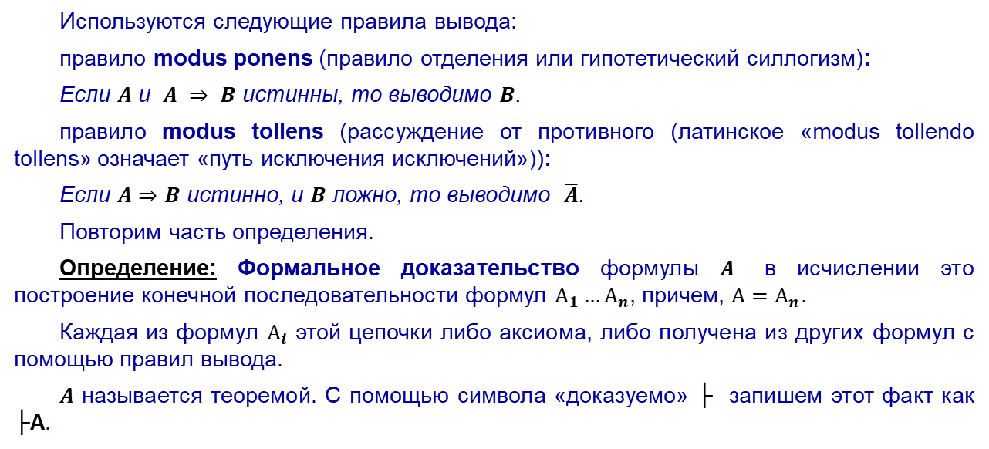
Правила вывода
Используются следующие правила вывода:
правило modus ponens (правило отделения или гипотетический силлогизм):
Если $A$ и $A ⇒ B$ истинны, то выводимо $B$.
правило modus tollens (рассуждение от противного (латинское «modus tollendo tollens» означает «путь исключения исключений»)):
Если $A⇒B$ истинно, и $B$ ложно, то выводимо $\overline{A}$.
Повторим часть определения.
Определение: Формальное доказательство формулы $A$ в исчислении это построение конечной последовательности формул $А_{1}…А_{n}$, причем, $А=А_{n}$.
Каждая из формул $А_{i}$ этой цепочки либо аксиома, либо получена из других формул с помощью правил вывода.
$A$ называется теоремой. С помощью символа «доказуемо» ├ запишем этот факт как ├А.

Slide 30
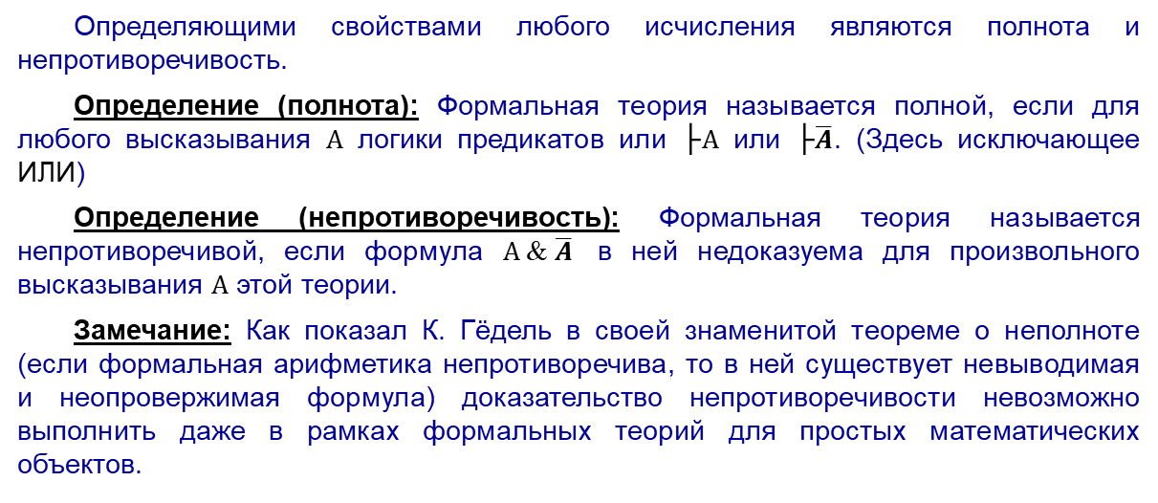
Свойства исчисления
Определяющими свойствами любого исчисления являются полнота и непротиворечивость.
Определение (полнота): Формальная теория называется полной, если для любого высказывания $А$ логики предикатов или ├$А$ или ├$\overline{A}$. (Здесь исключающее ИЛИ)
Определение (непротиворечивость): Формальная теория называется непротиворечивой, если формула $A  \overline{A}$ в ней недоказуема для произвольного высказывания $А$ этой теории.
Замечание: Как показал К. Гёдель в своей знаменитой теореме о неполноте (если формальная арифметика непротиворечива, то в ней существует невыводимая и неопровержимая формула) доказательство непротиворечивости невозможно выполнить даже в рамках формальных теорий для простых математических объектов.

Slide 31
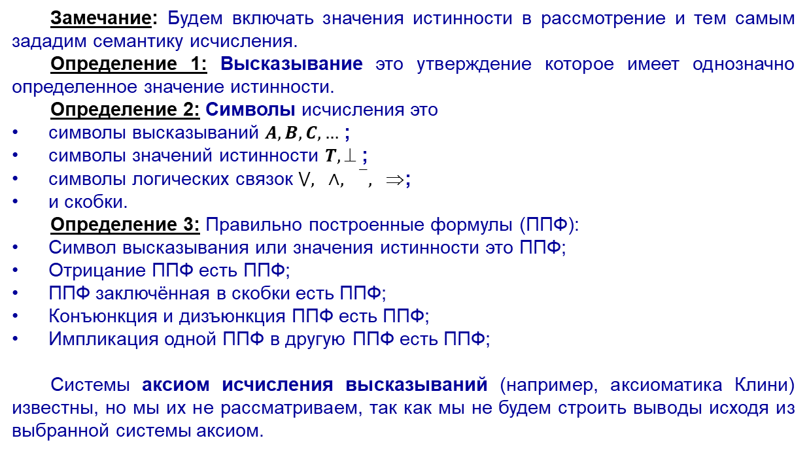
Исчисление высказываний
Замечание: Будем включать значения истинности в рассмотрение и тем самым зададим семантику исчисления.
Определение 1: Высказывание это утверждение которое имеет однозначно определенное значение истинности.
Определение 2: Символы исчисления это
символы высказываний $A, B, C, …$ ;
символы значений истинности $T, $ ;
символы логических связок $⋁, ∧, \overline{f}, $;
и скобки.
Определение 3: Правильно построенные формулы (ППФ):
Символ высказывания или значения истинности это ППФ;
Отрицание ППФ есть ППФ;
ППФ заключённая в скобки есть ППФ;
Конъюнкция и дизъюнкция ППФ есть ППФ;
Импликация одной ППФ в другую ППФ есть ППФ;
Системы аксиом исчисления высказываний (например, аксиоматика Клини) известны, но мы их не рассматриваем, так как мы не будем строить выводы исходя из выбранной системы аксиом.

Slide 32
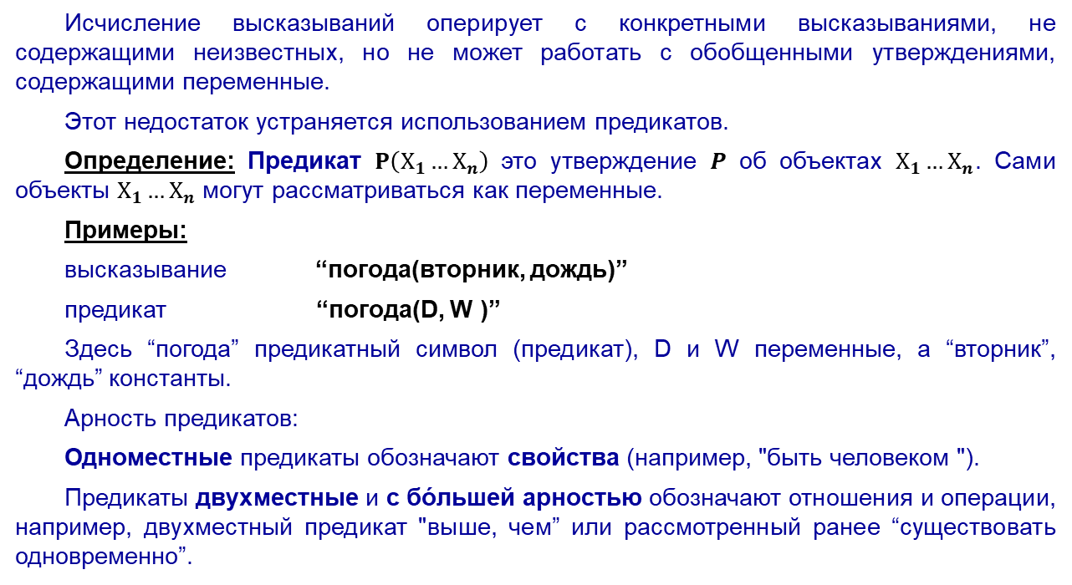
Предикаты
Исчисление высказываний оперирует с конкретными высказываниями, не содержащими неизвестных, но не может работать с обобщенными утверждениями, содержащими переменные.
Этот недостаток устраняется использованием предикатов.
Определение: Предикат $P\left(Х_{1}…Х_{n}\right)$ это утверждение $P$ об объектах $Х_{1}…Х_{n}$. Сами объекты $Х_{1}…Х_{n}$ могут рассматриваться как переменные.
Примеры:
высказывание “погода(вторник, дождь)”
предикат “погода(D, W )”
Здесь “погода” предикатный символ (предикат), D и W переменные, а “вторник”, “дождь” константы.
Арность предикатов:
Одноместные предикаты обозначают свойства (например, "быть человеком ").
Предикаты двухместные и с бóльшей арностью обозначают отношения и операции, например, двухместный предикат "выше, чем” или рассмотренный ранее “существовать одновременно”.

Slide 33
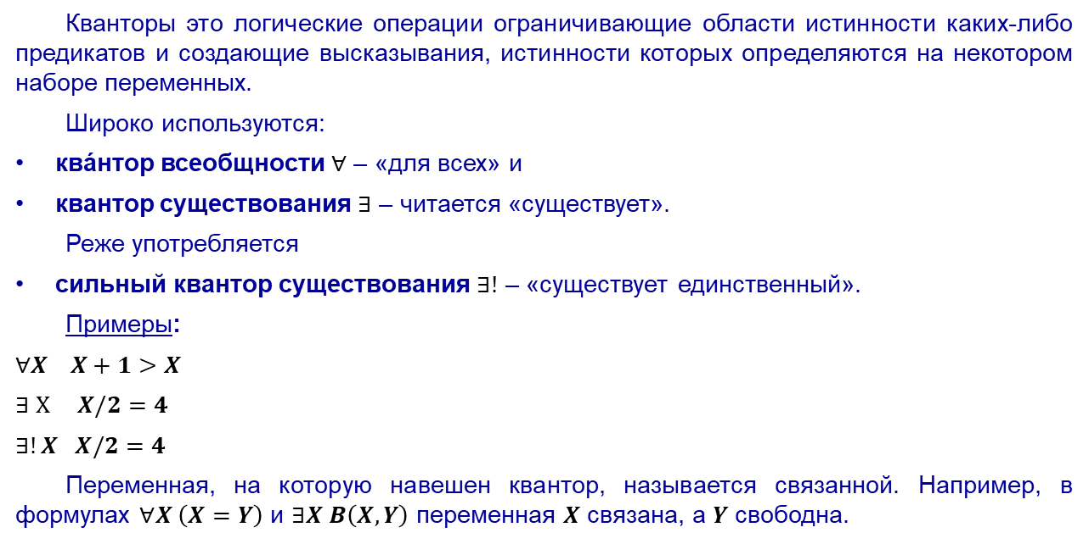
Квáнторы
Кванторы это логические операции ограничивающие области истинности каких-либо предикатов и создающие высказывания, истинности которых определяются на некотором наборе переменных.
Широко используются:
квáнтор всеобщности $∀$ – «для всех» и
квантор существования $∃$ – читается «существует».
Реже употребляется
сильный квантор существования $∃!$ – «существует единственный».
Примеры:
$$∀X X+1>X$$
$$∃ Х X/2=4$$
$$∃!X X/2=4$$
Переменная, на которую навешен квантор, называется связанной. Например, в формулах $∀X \left(X=Y\right)$ и $∃X B\left(X,Y\right)$ переменная $X$ связана, а $Y$ свободна.

Slide 34
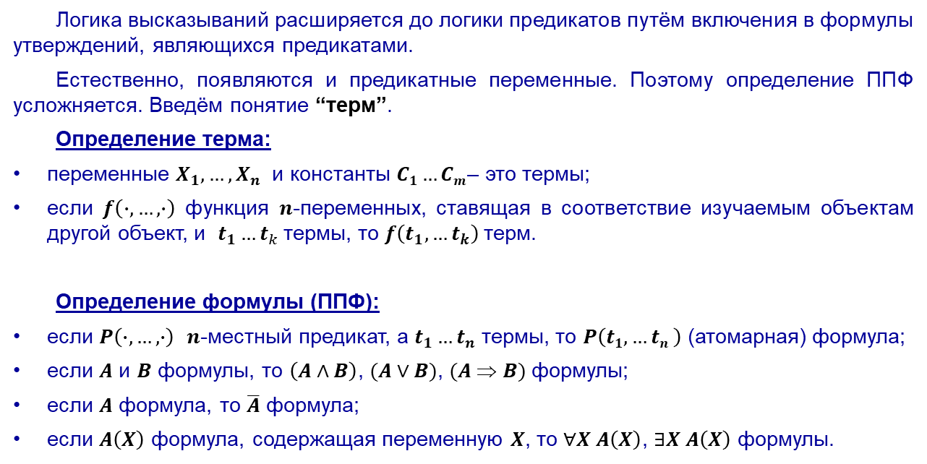
ППФ в исчислении предикатов
Логика высказываний расширяется до логики предикатов путём включения в формулы утверждений, являющихся предикатами.
Естественно, появляются и предикатные переменные. Поэтому определение ППФ усложняется. Введём понятие “терм”.
Определение терма:
переменные $X_{1},…,X_{n}$ и константы $C1…Cm$– это термы;
если $f\left(∙,…,∙\right)$ функция $n$-переменных, ставящая в соответствие изучаемым объектам другой объект, и $t_{1}…t_{k}$термы, то $f\left(t_{1},…t_{k}\right)$терм.
Определение формулы (ППФ):
если $P\left(∙,…,∙\right)$ $n$-местный предикат, а $t_{1}…t_{n}$ термы, то $P\left(t1,…tn \right)$ (атомарная) формула;
если $A$ и $B$ формулы, то $\left(A∧B\right)$, $(A∨B)$, $(A  B)$ формулы;
если $A$ формула, то $\overline{A}$ формула;
если $A\left(X\right)$ формула, содержащая переменную $X$, то $∀X A\left(X\right)$, $∃X A\left(X\right)$ формулы.

Slide 35
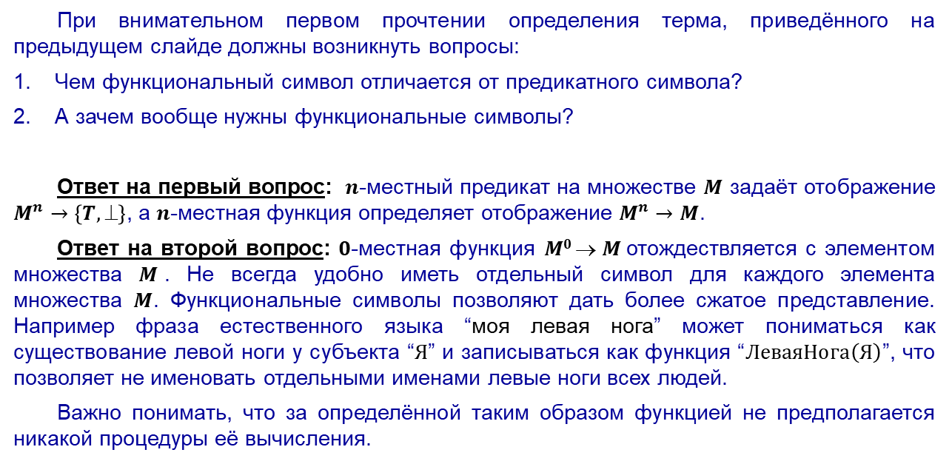
Замечание о функциональных символах
При внимательном первом прочтении определения терма, приведённого на предыдущем слайде должны возникнуть вопросы:
Чем функциональный символ отличается от предикатного символа?
А зачем вообще нужны функциональные символы?
Ответ на первый вопрос: $n$-местный предикат на множестве $M$ задаёт отображение $M^{n}→\left\{T, ⊥\right\}$, а $n$-местная функция определяет отображение $M^{n}→M$.
Ответ на второй вопрос: $0$-местная функция $M0  M$отождествляется с элементом множества $M$. Не всегда удобно иметь отдельный символ для каждого элемента множества $M$. Функциональные символы позволяют дать более сжатое представление. Например фраза естественного языка “моя левая нога” может пониматься как существование левой ноги у субъекта “$Я$” и записываться как функция “$ЛеваяНога\left(Я\right)$”, что позволяет не именовать отдельными именами левые ноги всех людей.
Важно понимать, что за определённой таким образом функцией не предполагается никакой процедуры её вычисления.

Slide 36
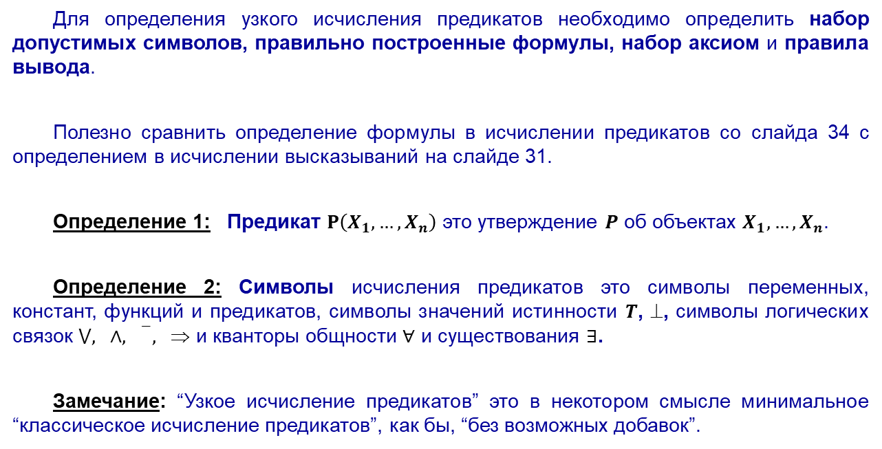
Определение узкого исчисления предикатов
Для определения узкого исчисления предикатов необходимо определить набор допустимых символов, правильно построенные формулы, набор аксиом и правила вывода.
Полезно сравнить определение формулы в исчислении предикатов со слайда 34 с определением в исчислении высказываний на слайде 31.
Определение 1: Предикат $P\left(X_{1},…,X_{n}\right)$ это утверждение $P$ об объектах $X_{1},…,X_{n}$.
Определение 2: Символы исчисления предикатов это символы переменных, констант, функций и предикатов, символы значений истинности $T$, $$, символы логических связок $⋁, ∧, \overline{f}, $ и кванторы общности $∀$ и существования $∃$.
Замечание: “Узкое исчисление предикатов” это в некотором смысле минимальное “классическое исчисление предикатов”, как бы, “без возможных добавок”.

Slide 37
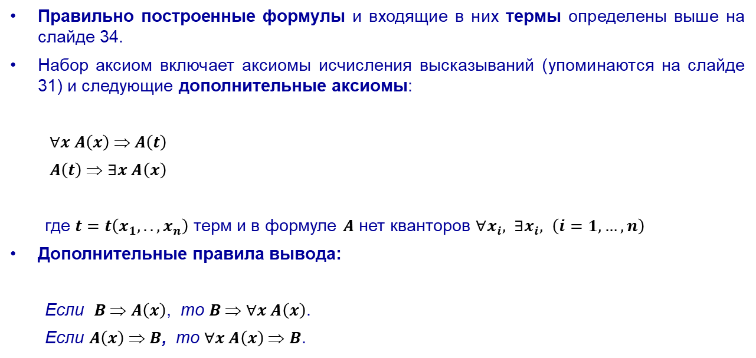
Определение узкого исчисления предикатов
Правильно построенные формулы и входящие в них термы определены выше на слайде 34.
Набор аксиом включает аксиомы исчисления высказываний (упоминаются на слайде 31) и следующие дополнительные аксиомы:
$∀x A\left(x\right) ⇒ A\left(t\right)$
$A\left(t\right) ⇒ ∃x A\left(x\right)$
где $t=t\left(x_{1},..,x_{n}\right)$ терм и в формуле $A$ нет кванторов $∀x_{i}, ∃x_{i}, \left(i=1,…,n\right)$
Дополнительные правила вывода:
Если $B ⇒ A\left(x\right)$, то $B ⇒ ∀x A\left(x\right)$.
Если $A\left(x\right) ⇒ B$, то $∀x A\left(x\right) ⇒ B$.

Slide 38
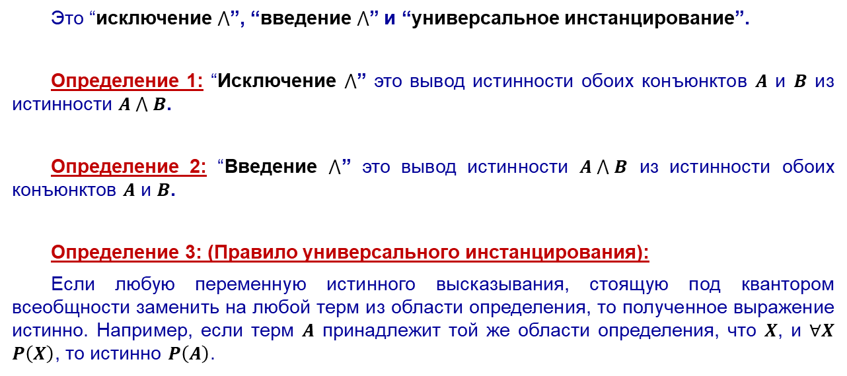
Дополнительные правила вывода
Это “исключение $⋀$”, “введение $⋀$” и “универсальное инстанцирование”.
Определение 1: “Исключение $⋀$” это вывод истинности обоих конъюнктов $A$ и $B$ из истинности $A ⋀ B$.
Определение 2: “Введение $⋀$” это вывод истинности $A ⋀ B$ из истинности обоих конъюнктов $A$ и $B$.
Определение 3: (Правило универсального инстанцирования):
Если любую переменную истинного высказывания, стоящую под квантором всеобщности заменить на любой терм из области определения, то полученное выражение истинно. Например, если терм $A$ принадлежит той же области определения, что $X$, и $∀X$ $P\left(X\right)$, то истинно $P\left(A\right)$.

Slide 39
Порядок исчисления предикатов
Исчисление первого порядка: В исчислении первого порядка можно связывать знаком квантора только переменные, но не функции или предикаты.
Исчисление высших порядков: В исчислении предикатов высших порядков можно связывать знаком квантора не только переменные, но и функции и предикаты.
Прикладное исчисление предикатов: В такое исчисление введены дополнительные знаки констант, функций, операций, предикатов, дополнительные аксиомы, связывающие эти новые знаки.
Пример: Исчисление предикатов с равенством.

Slide 40
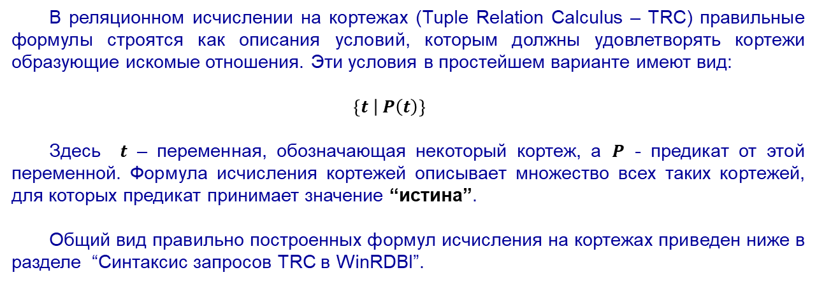
Реляционное исчисление предикатов на кортежах (TRC)
В реляционном исчислении на кортежах (Tuple Relation Calculus – TRC) правильные формулы строятся как описания условий, которым должны удовлетворять кортежи образующие искомые отношения. Эти условия в простейшем варианте имеют вид:
$$\left\{t | P\left(t\right)\right\}$$
Здесь $t$ – переменная, обозначающая некоторый кортеж, а $P$ - предикат от этой переменной. Формула исчисления кортежей описывает множество всех таких кортежей, для которых предикат принимает значение “истина”.
Общий вид правильно построенных формул исчисления на кортежах приведен ниже в разделе “Синтаксис запросов TRC в WinRDBI”.

Slide 41
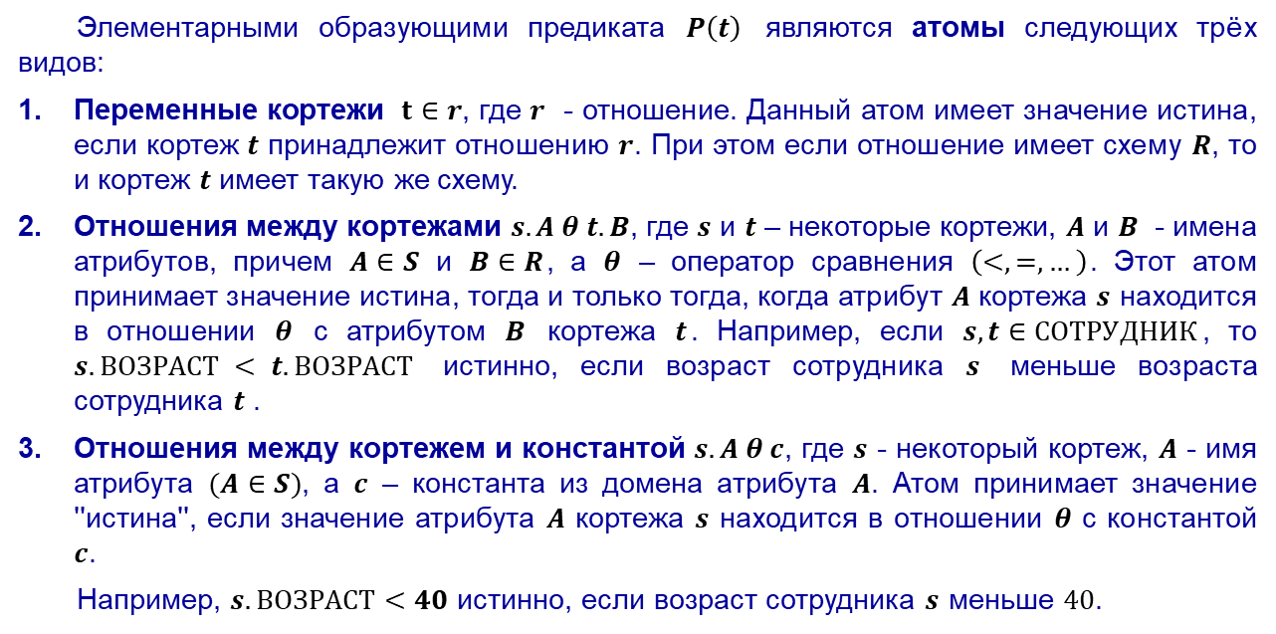
Состав предиката $P\left(t\right)$ в исчислении на кортежах
Элементарными образующими предиката $P\left(t\right)$ являются атомы следующих трёх видов:
Переменные кортежи $t∈r$, где $r$ - отношение. Данный атом имеет значение истина, если кортеж $t$ принадлежит отношению $r$. При этом если отношение имеет схему $R$, то и кортеж $t$ имеет такую же схему.
Отношения между кортежами $s.A θ t.B$, где $s$ и $t$ – некоторые кортежи, $A$ и $B$ - имена атрибутов, причем $A∈S$ и $B∈R$, а $θ$ – оператор сравнения $\left(<, =, … \right)$. Этот атом принимает значение истина, тогда и только тогда, когда атрибут $A$ кортежа $s$ находится в отношении $θ$ с атрибутом $B$ кортежа $t$. Например, если $s,t∈СОТРУДНИК$, то $s.ВОЗРАСТ < t.ВОЗРАСТ$ истинно, если возраст сотрудника $s$ меньше возраста сотрудника $t$ .
Отношения между кортежем и константой $s.A θ c$, где $s$ - некоторый кортеж, $A$ - имя атрибута $(A∈S)$, а $c$ – константа из домена атрибута $A$. Атом принимает значение ''истина'', если значение атрибута $A$ кортежа $s$ находится в отношении $θ$ с константой $c$.
Например, $s.ВОЗРАСТ<40$ истинно, если возраст сотрудника $s$ меньше $40$.

Slide 42
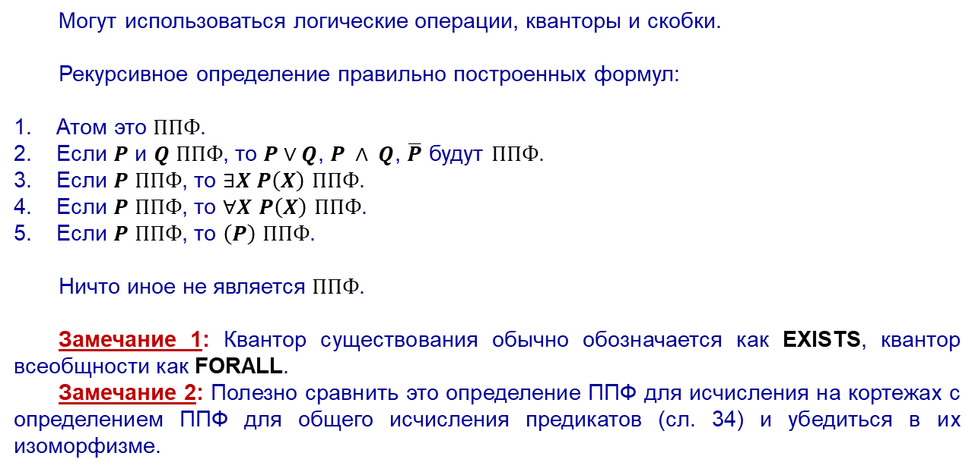
Правильно построенные формулы исчисления на кортежах
Могут использоваться логические операции, кванторы и скобки.
Рекурсивное определение правильно построенных формул:
Атом это $ППФ$.
Если $P$ и $Q$ $ППФ$, то $P∨Q$, $P ∧ Q$, $\overline{P}$ будут $ППФ$.
Если $P$ $ППФ$, то $∃X P\left(X\right)$ $ППФ$.
Если $P$ $ППФ$, то $∀X$ $P\left(X\right)$ $ППФ$.
Если $P$ $ППФ$, то $\left(P\right)$ $ППФ$.
Ничто иное не является $ППФ$.
Замечание 1: Квантор существования обычно обозначается как EXISTS, квантор всеобщности как FORALL.
Замечание 2: Полезно сравнить это определение ППФ для исчисления на кортежах с определением ППФ для общего исчисления предикатов (сл. 34) и убедиться в их изоморфизме.

Slide 43
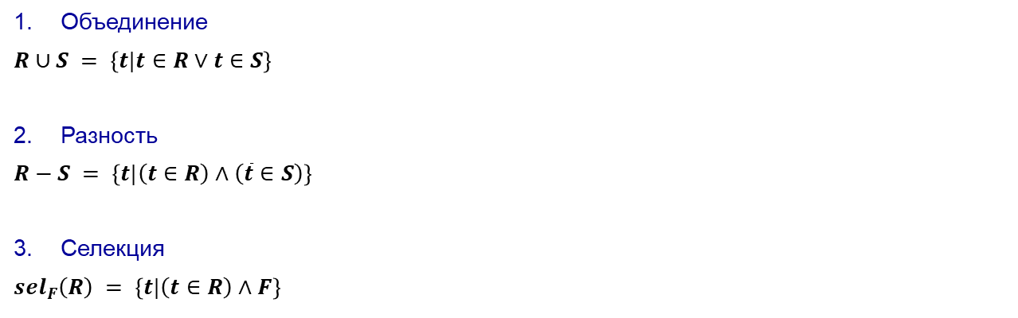
Сопоставление операторов реляционной алгебры и формул исчисления на кортежах
Объединение
$$R∪S = \left\{t|t∈R∨t∈S\right\}$$
Разность
$$R−S = \left\{t|\left(t∈R\right)∧\left(\overline{t}∈S\right)\right\}$$
Селекция
$$sel_{F}\left(R\right) = \left\{t|\left(t∈R\right)∧F\right\}$$

Slide 44
О реляционной полноте языка запросов
Как определено ранее, язык запросов к реляционной базе данных называется реляционно полным, если он по крайней мере так же выразителен, как язык запросов реляционной алгебры. Иначе говоря, реляционно полный язык позволяет, по крайней мере, моделировать язык запросов реляционной алгебры.
Используемые в практике языки запросов “более чем полны” по меньшей мере за счет:
включения арифметики и вычисления однострочных функций;
включения агрегатных (многострочных) функций.
Иногда добавляется:
рекурсия (вычисление транзитивного замыкания отношения);
аналитические функции и пр.
эмулированные модели данных, например, иерархическая и многомерная.

Slide 45
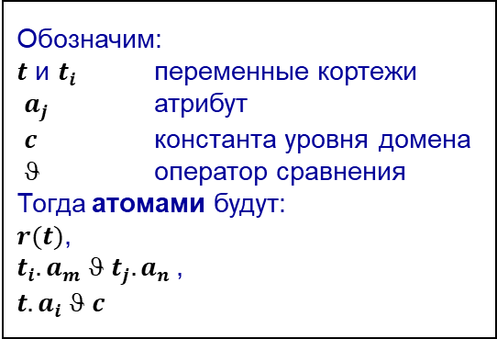
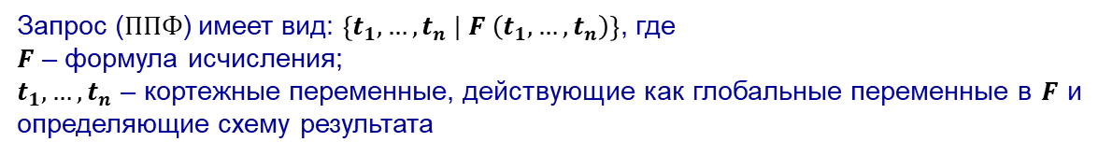
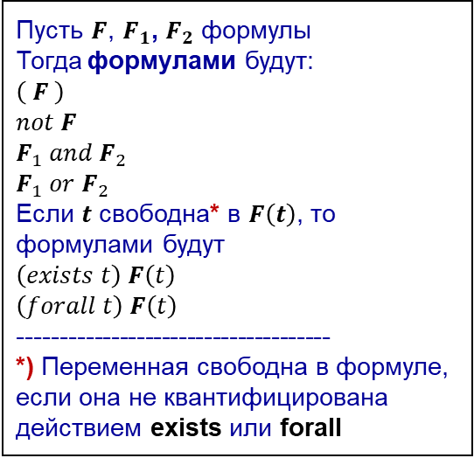
Синтаксис запросов TRC в WinRDBI
Запрос ($ППФ$) имеет вид: $\left\{t_{1}, …, t_{n} | F \left(t_{1}, …, t_{n}\right)\right\}$, где
$F$ – формула исчисления;
$t_{1}, …, t_{n}$ – кортежные переменные, действующие как глобальные переменные в $F$ и определяющие схему результата
Обозначим: $t$ и $t_{i}$ переменные кортежи $a_{j}$ атрибут $c$ константа уровня домена $☺$ оператор сравнения Тогда атомами будут: $r(t)$, $t_{i}.a_{m} ☺ t_{j}.a_{n}$ , $$t.a_{i} ☺ c$$
Пусть $F$, $F_{1}$, $F_{2}$ формулы Тогда формулами будут: $$\left( F \right) \\ not F \\ F_{1} and F_{2} \\ F_{1} or F_{2}$$ Если $t$ свободна* в $F\left(t\right)$, то формулами будут $$\left(exists t\right) F\left(t\right) \\ \left(forall t\right) F\left(t\right)$$ ------------------------------------- *) Переменная свободна в формуле, если она не квантифицирована действием exists или forall

Slide 46
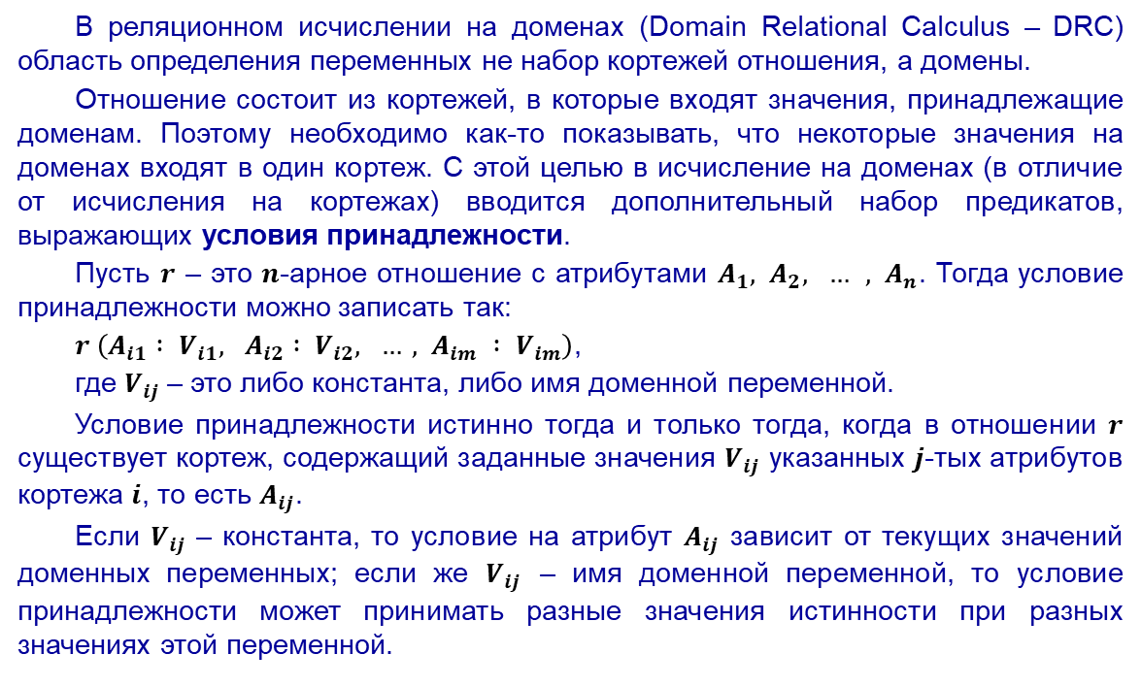
Реляционное исчисление на доменах
В реляционном исчислении на доменах (Domain Relational Calculus – DRC) область определения переменных не набор кортежей отношения, а домены.
Отношение состоит из кортежей, в которые входят значения, принадлежащие доменам. Поэтому необходимо как-то показывать, что некоторые значения на доменах входят в один кортеж. С этой целью в исчисление на доменах (в отличие от исчисления на кортежах) вводится дополнительный набор предикатов, выражающих условия принадлежности.
Пусть $r$ – это $n$-арное отношение с атрибутами $A_{1}, A_{2}, … , A_{n}$. Тогда условие принадлежности можно записать так:
$r \left(A_{i1} : V_{i1}, A_{i2} : V_{i2}, …, A_{im} : V_{im}\right)$,
где $V_{ij}$ – это либо константа, либо имя доменной переменной.
Условие принадлежности истинно тогда и только тогда, когда в отношении $r$ существует кортеж, содержащий заданные значения $V_{ij}$ указанных $j$-тых атрибутов кортежа $i$, то есть $A_{ij}$.
Если $V_{ij}$ – константа, то условие на атрибут $A_{ij}$ зависит от текущих значений доменных переменных; если же $V_{ij}$ – имя доменной переменной, то условие принадлежности может принимать разные значения истинности при разных значениях этой переменной.

Slide 47
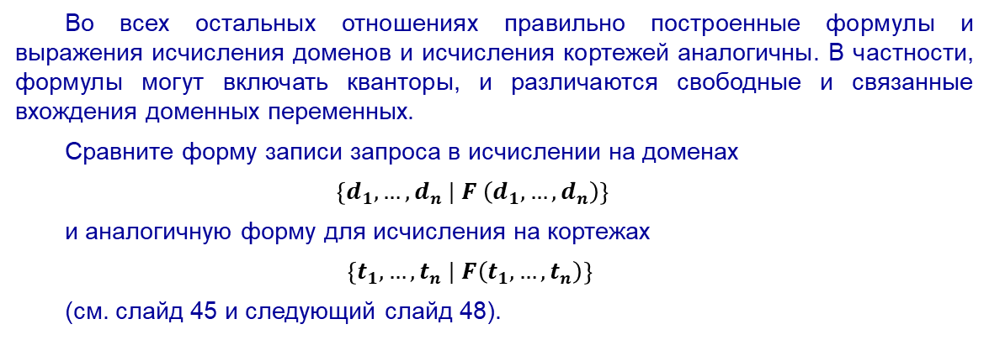
Реляционное исчисление на доменах
Во всех остальных отношениях правильно построенные формулы и выражения исчисления доменов и исчисления кортежей аналогичны. В частности, формулы могут включать кванторы, и различаются свободные и связанные вхождения доменных переменных.
Сравните форму записи запроса в исчислении на доменах
$$\left\{d_{1}, …, d_{n} | F \left(d_{1}, …, d_{n}\right)\right\}$$
и аналогичную форму для исчисления на кортежах
$$\left\{t_{1}, …,t_{n} | F\left(t_{1}, …,t_{n}\right)\right\}$$
(см. слайд 45 и следующий слайд 48).

Slide 48
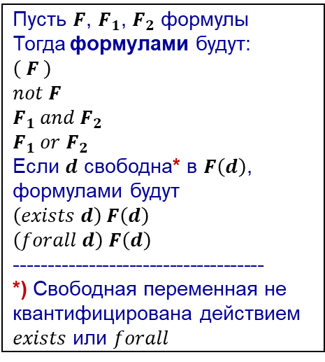
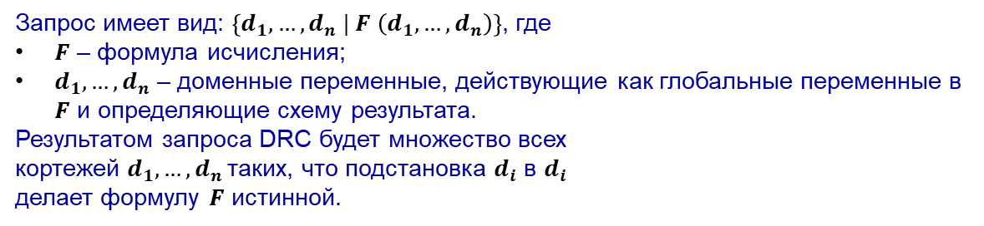
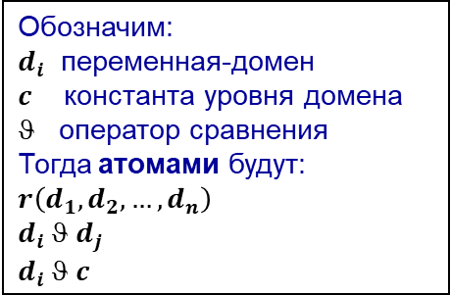
Синтаксис запросов DRC в WinRDBI
Запрос имеет вид: $\left\{d_{1}, …, d_{n} | F \left(d_{1}, …, d_{n}\right)\right\}$, где
$F$ – формула исчисления;
$d_{1}, …, d_{n}$ – доменные переменные, действующие как глобальные переменные в $F$ и определяющие схему результата.
Результатом запроса DRC будет множество всех
кортежей $d_{1}, …, d_{n}$ таких, что подстановка $d_{i}$ в $d_{i}$
делает формулу $F$ истинной.
Пусть $F$, $F_{1}$, $F_{2}$ формулы Тогда формулами будут: $$\left( F \right) \\ not F \\ F_{1} and F_{2} \\ F_{1} or F_{2}$$ Если $d$ свободна* в $F\left(d\right)$, формулами будут $$\left(exists d\right) F\left(d\right) \\ \left(forall d\right) F\left(d\right)$$ ------------------------------------- *) Свободная переменная не квантифицирована действием $exists$ или $forall$
Обозначим: $d_{i}$ переменная-домен $c$ константа уровня домена $☺$ оператор сравнения Тогда атомами будут: $$r\left(d_{1}, d_{2}, …, d_{n}\right) \\ d_{i} ☺ d_{j} \\ d_{i} ☺ c$$

Slide 49
Реляционная полнота реляционного исчисления на кортежах
Как вы помните, для доказательства достаточно выразить операции реляционной алгебры через операции исследуемой системы. Можно ограничиться независимыми операциями.
Итак, исчисление первого порядка на кортежах реляционно полно.

Slide 50
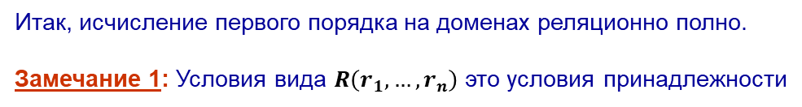
Реляционная полнота реляционного исчисления на доменах
Итак, исчисление первого порядка на доменах реляционно полно.
Замечание 1: Условия вида $R\left(r_{1}, …, r_{n}\right)$ это условия принадлежности

Slide 51
Запросы, основанные на реляционной алгебре и на исчислениях
Основное отличие языков, основанных на реляционной алгебре и на исчислениях в уровне процедурности.
Запросы основанные на реляционной алгебре задают дерево алгебраических операций, то есть имеют однозначную процедурную интерпретацию (с учетом старшинства операций и расстановки скобок).
Запрос реляционного исчисления не имеет однозначной процедурной интерпретации. Он только устанавливает условия, которым должны удовлетворять кортежи результирующего отношения. Поэтому языки реляционного исчисления являются менее процедурными и, соответственно, более декларативными.
Замечание: Из реляционной полноты исчислений на кортежах и доменах следует, что любой реляционно полный язык для работы с данными позволяет не только моделировать язык запросов реляционной алгебры, но и языки запросов реляционных исчислений на кортежах или на доменах.

Slide 52
Модальные и темпоральные данные

Slide 53
Замечание о модальной логике
Сделаем небольшое отступление, чтобы кратко охарактеризовать модальные логики.
В классической логике рассматриваются только суждения, в которых связь между предикатом и субъектом, делающим или анализирующим утверждение, отсутствует. Такие суждения называются ассерторическими. Например, я утверждаю, что “площадь треугольника равна произведению основания на высоту”. Как я или Вы относимся к этому факту? Да, как угодно! В языке классической логики нет средств для описания этого свойства.
Модальность - это оценка высказывания, данная с той или иной точки зрения. Модальная оценка выражается с помощью понятий "необходимо", "возможно", "доказуемо", "опровержимо", "обязательно", "разрешено”, “верю”, “знаю” и т. д.
Например, если утверждается “я верю, что площадь треугольника равна произведению основания на высоту”, то тут показывается отношение говорящего к описанному факту. Он не настаивает на таком способе вычисления площади как абсолютной истине.
Но, может быть модальностям не место в базах данных? Пусть в БД хранятся сведения, полученные в результате обследования больного. Как вы думаете, диагноз это ассерторическое высказывание?

Slide 54
Замечание о модальной логике
В модальных суждениях раскрывается связь между субъектом и предикатом или между отдельными простыми суждениями в сложном модальном суждении.
Существуют данные, для которых естественной является именно модальная логика. В частности, темпоральные логики могут рассматриваться как модальные.
Формализация модальных операторов естественного языка позволила расширить область применения методов математической логики для формализации языков некоторых предметных областей.
В современной логике изучаются следующие виды модальностей:
логические модальности (абсолютные: «логически необходимо», «логически возможно» и др.; сравнительные: «логически влечет», и др.).
физические (онтологические, каузальные) модальности (абсолютные: «физически необходимо», «физически возможно», «физически невозможно»; сравнительные: «есть причина», «есть следствие», «не является ни причиной, ни следствием»);

Slide 55
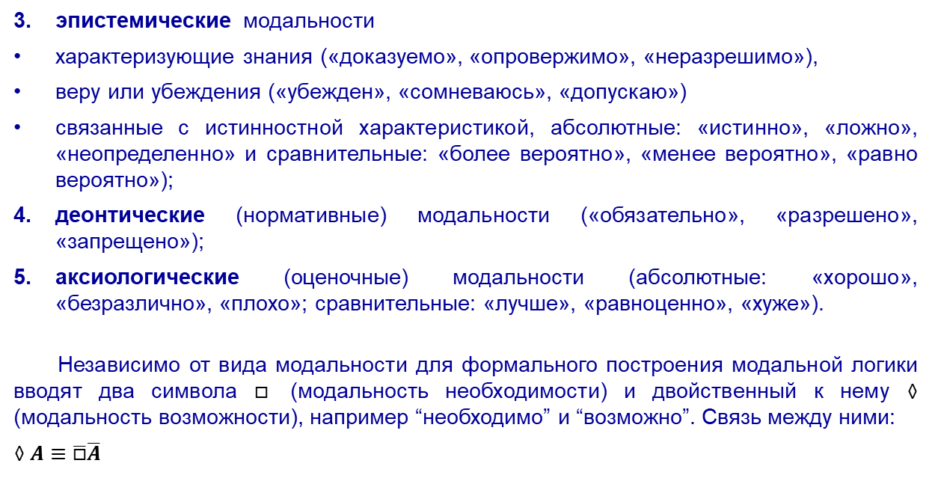
Замечание о модальной логике
эпистемические модальности
характеризующие знания («доказуемо», «опровержимо», «неразрешимо»),
веру или убеждения («убежден», «сомневаюсь», «допускаю»)
связанные с истинностной характеристикой, абсолютные: «истинно», «ложно», «неопределенно» и сравнительные: «более вероятно», «менее вероятно», «равно вероятно»);
деонтические (нормативные) модальности («обязательно», «разрешено», «запрещено»);
аксиологические (оценочные) модальности (абсолютные: «хорошо», «безразлично», «плохо»; сравнительные: «лучше», «равноценно», «хуже»).
Независимо от вида модальности для формального построения модальной логики вводят два символа $□$ (модальность необходимости) и двойственный к нему $◊$ (модальность возможности), например “необходимо” и “возможно”. Связь между ними:
$$◊A≡\overline{□}\overline{A}$$

Slide 56
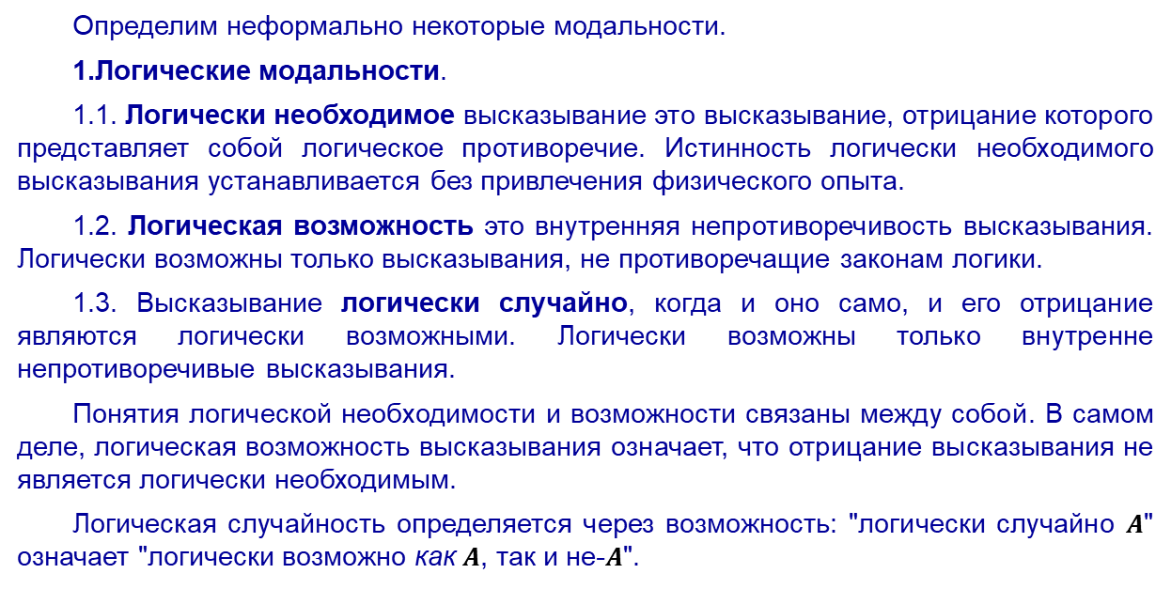
Логические и физические модальности
Определим неформально некоторые модальности.
1.Логические модальности.
1.1. Логически необходимое высказывание это высказывание, отрицание которого представляет собой логическое противоречие. Истинность логически необходимого высказывания устанавливается без привлечения физического опыта.
1.2. Логическая возможность это внутренняя непротиворечивость высказывания. Логически возможны только высказывания, не противоречащие законам логики.
1.3. Высказывание логически случайно, когда и оно само, и его отрицание являются логически возможными. Логически возможны только внутренне непротиворечивые высказывания.
Понятия логической необходимости и возможности связаны между собой. В самом деле, логическая возможность высказывания означает, что отрицание высказывания не является логически необходимым.
Логическая случайность определяется через возможность: "логически случайно $A$" означает "логически возможно как $A$, так и не-$A$".

Slide 57
Логические и физические модальности
Логически необходимое высказывание истинно, обратное не верно.
Логически необходимое высказывание логически возможно, но не наоборот.
2. Физические модальности.
2.1. Физически возможным будем называть высказывание, не противоречащее законам природы.
2.2. Физически невозможное высказывание противоречит законам природы.
2.3. Высказывание физически
случайно, если и оно само,
и его отрицание физически возможны.
2.4. Если физическое
высказывание истинно, то
оно необходимое
физическое высказывание.

Slide 58
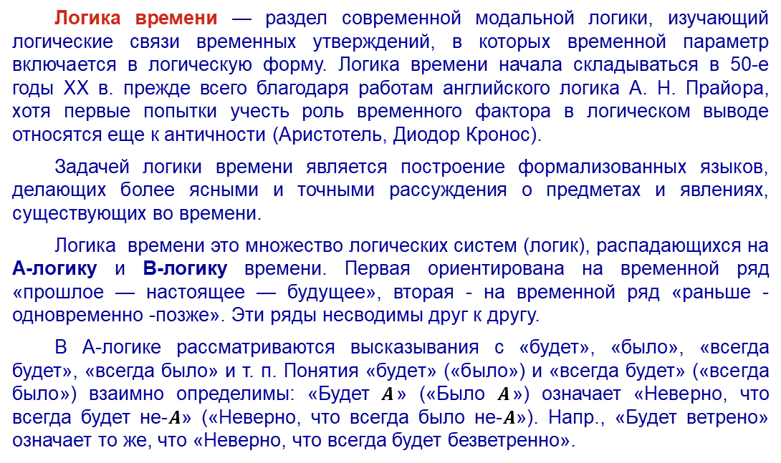
Логика времени (цитата из словаря)
Логика времени — раздел современной модальной логики, изучающий логические связи временных утверждений, в которых временной параметр включается в логическую форму. Логика времени начала складываться в 50-е годы XX в. прежде всего благодаря работам английского логика А. Н. Прайора, хотя первые попытки учесть роль временного фактора в логическом выводе относятся еще к античности (Аристотель, Диодор Кронос).
Задачей логики времени является построение формализованных языков, делающих более ясными и точными рассуждения о предметах и явлениях, существующих во времени.
Логика времени это множество логических систем (логик), распадающихся на А-логику и B-логику времени. Первая ориентирована на временной ряд «прошлое — настоящее — будущее», вторая - на временной ряд «раньше - одновременно -позже». Эти ряды несводимы друг к другу.
В А-логике рассматриваются высказывания с «будет», «было», «всегда будет», «всегда было» и т. п. Понятия «будет» («было») и «всегда будет» («всегда было») взаимно определимы: «Будет $A$» («Было $A$») означает «Неверно, что всегда будет не-$A$» («Неверно, что всегда было не-$A$»). Напр., «Будет ветрено» означает то же, что «Неверно, что всегда будет безветренно».

Slide 59
Логика времени
В числе законов А-логики времени утверждения:
то, что всегда будет, будет; то, что всегда было, было (напр.: «Если всегда будет время, то оно будет»);
неверно, что наступит противоречивое событие; неверно, что было такое событие («Неверно, что было холодно и не холодно»).
В B-логике времени рассматриваются высказывания с «раньше», «позже» и «одновременно». Первые два из этих понятий взаимно определимы: «A раньше В» означает «В позже A». Одновременные события могут быть определены как такие, что ни одно из них не раньше другого.
Среди законов B-логики утверждения:
ничто не раньше самого себя;
если первое раньше второго, то неверно, что второе раньше первого;
если первое раньше второго, а второе одновременно с третьим, то первое раньше третьего и т. п.
Темпоральные логики получаются из модальных добавлением символов, отражающих свойства времени”. В интерпретации вводится третье значение истинности: “ни истинно, ни ложно”.

Slide 60
Темпоральные данные в БД
Практически все приложения построенные в табличной модели данных – темпоральные. Несмотря на это, СУБД, как правило, полностью возлагает на пользователя обработку данных, связанных со временем. Правда, всегда поддерживаются специальные типы временных данных DATA и TIMESTAMP.
Различают модельное, транзакционные и другие времена.
Если в семантику данных входит промежуток времени их актуальности с точки зрения моделируемого бизнеса, то время называются модельным, или действительным (valid).
В метках транзакционного времени каждой записи базы данных можно сопоставить промежуток времени между моментами добавления записи и ее удаления/обновления. Значения транзакционного времени не могут относиться к будущему. Обычно транзакционное время предназначено для работы с блокировками и журналом откатов.
Существуют и другие виды времени. Например, время, используемое для контроля исполнительской дисциплины.

Slide 61
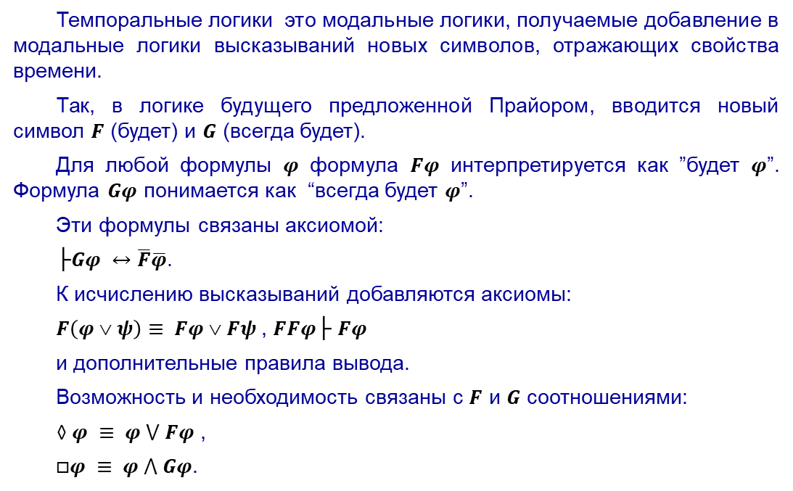
О логике Прайора
Темпоральные логики это модальные логики, получаемые добавление в модальные логики высказываний новых символов, отражающих свойства времени.
Так, в логике будущего предложенной Прайором, вводится новый символ $F$ (будет) и $G$ (всегда будет).
Для любой формулы $φ$ формула $Fφ$ интерпретируется как ”будет $φ$”. Формула $Gφ$ понимается как “всегда будет $φ$”.
Эти формулы связаны аксиомой:
├$Gφ ↔\overline{F}\overline{φ}$.
К исчислению высказываний добавляются аксиомы:
$F\left(φ ∨ ψ\right)≡ Fφ ∨ Fψ$, $FFφ$├ $Fφ$
и дополнительные правила вывода.
Возможность и необходимость связаны с $F$ и $G$ соотношениями:
$◊φ ≡ φ ⋁ Fφ$ ,
$□φ ≡ φ ⋀ Gφ$.

Slide 62
Заключение
Итак, на довольно примитивном, но достаточном для наших целей уровне, изучены:
исчисления вообще;
исчисления на кортежах и доменах.
На практических занятиях в WinRDBI вы должны были обнаружить, как много важных особенностей запросов не могут быть выражены в изученных исчислениях.
Остаётся сделать почти очевидный вывод о необходимости расширения языков. Вопрос в том, как это сделать, какие расширения обеспечат языку жизнеспособность, можно ли как то расширить базисную теорию и на её основе развивать язык?
В оставшейся части курса мы не ставим задачу указать пути расширения теории. Мы просто рассмотрим версии языков SQL и QBE, основанных, соответственно, на исчислениях на кортежах и доменах, но существенно пополненных средствами, выходящими за рамки этих исчислений, и увидим как при таком расширении растёт мощность языка.

Slide 63
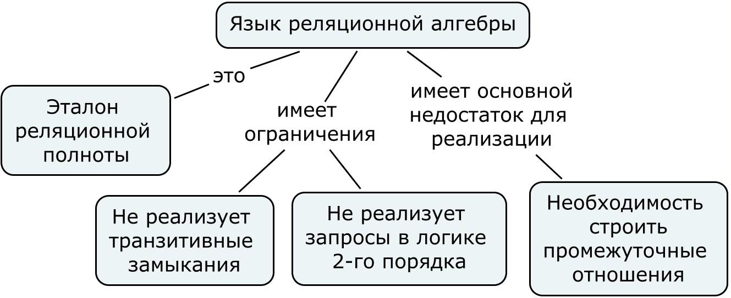
Основные понятия
Язык реляционной алгебры.

Slide 64
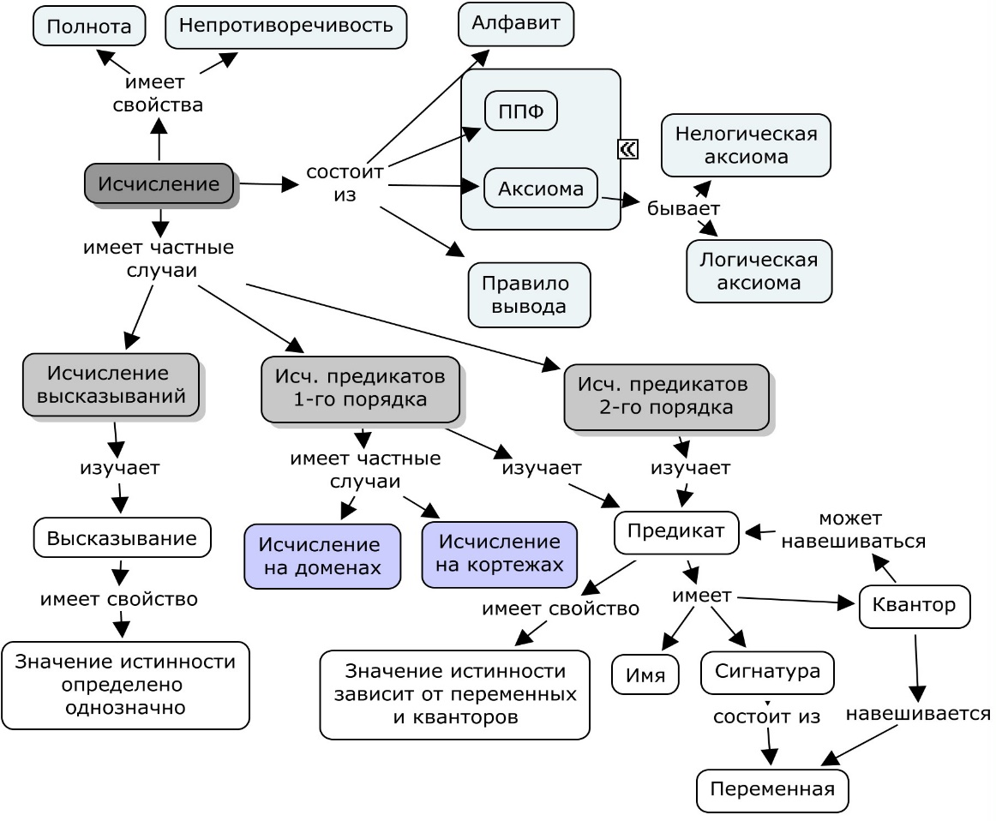
Основные понятия
Исчисления

Slide 65
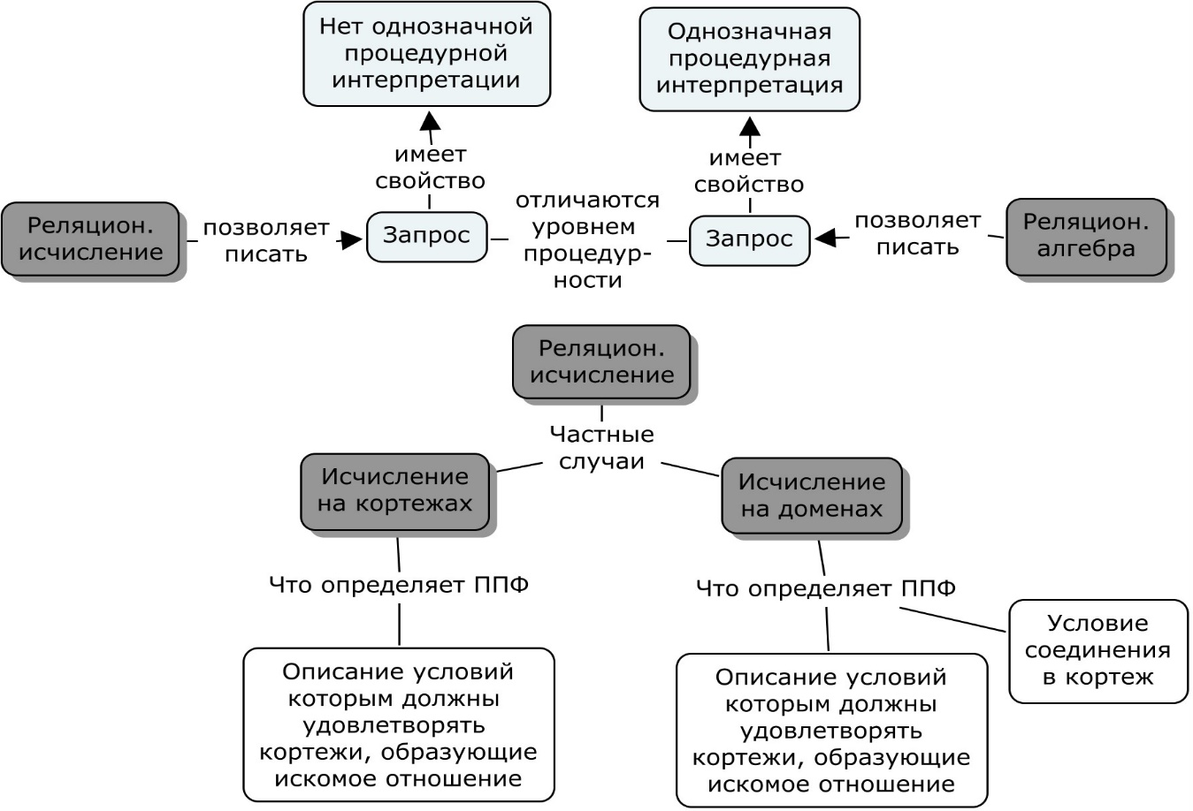
Основные понятия
Исчисления на кортежах и доменах

Slide 66
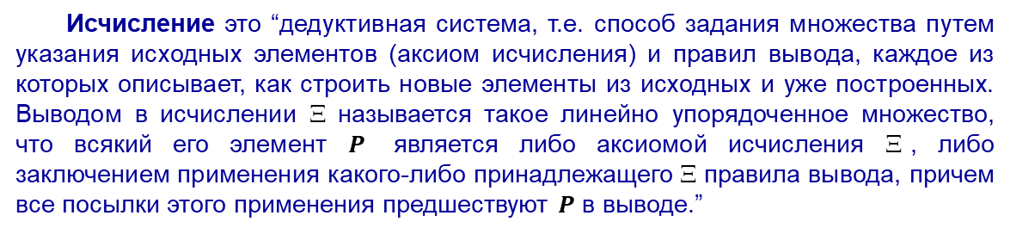
Словарь
Исчисление это “дедуктивная система, т.е. способ задания множества путем указания исходных элементов (аксиом исчисления) и правил вывода, каждое из которых описывает, как строить новые элементы из исходных и уже построенных. Выводом в исчислении $$ называется такое линейно упорядоченное множество, что всякий его элемент $P$ является либо аксиомой исчисления $$, либо заключением применения какого-либо принадлежащего $$ правила вывода, причем все посылки этого применения предшествуют $P$ в выводе.”

Slide 67
Спасибо за внимание

